Slide 1
大規模数値計算が拓く物理学
分子動力学法(3) 実装と高速化の詳細
慶應義塾大学理工学部物理工学科
渡辺宙志
2022年集中講義＠山形大学

Slide 2
はじめに
分子動力学法の実装
分子動力学法には様々な種類がある
短距離古典分子動力学法のコードは比較的単純
本講義の目的
効率の良いコードの実装には、ハードウェアの理解が必須であることを知る
単純なコードであっても、計算機の性能を引き出すのは面倒であることを知る

Slide 3
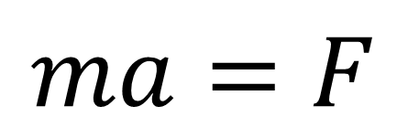
分子動力学法の概要
運動方程式を数値積分する
$$ma=F$$
原子の初期配置と初期速度を決める
原子の位置を更新
原子間に働く力(力積)を計算し、運動量を更新
2.3.のステップを繰り返す

Slide 4
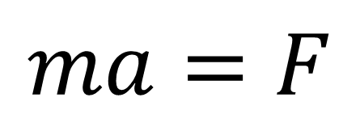
分子動力学法の概要
物体の加速度は
物体に働く力に比例する
$$ma=F$$
物体に働く力の分類
外力
原子間力
重力
外場による振動など
二体力
多体力
ファンデルワールス力
バネなど
曲げ弾性など

Slide 5
分子動力学法の概要
原子間力の起源：原子や電子の量子力学的な相互作用
電子状態を真面目に計算する
→第一原理計算(ab initio calculation)
第一原理計算で力を計算して原子を動かす
→第一原理MD (ab initio MD, Car-Parrinello method)
※ 電子状態は密度汎関数理論(Density Functional Theory, DFT)で計算する

Slide 6
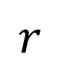
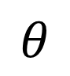
分子動力学法の概要
毎回電子状態を解くのは大変なのでモデル化
二体力
多体力
距離だけの関数で表現
原子の位置関係で表現
$$r$$
$$θ$$
電子状態を解かず、原子の位置関係による経験的な
ポテンシャルで計算する方法を古典分子動力学法と呼ぶ

Slide 7
分子動力学法の概要
短距離力
距離が離れると急速に弱くなる力
ファンデルワールス力など
一定距離(カットオフ距離)で力の計算を打ち切る
Bookkeeping法などで計算コストを落とす(後述)
長距離力
※本講義では紹介しません
離れた距離でも力が及ぶ
クーロン力や重力など
周期的境界条件の扱いに工夫が必要(Ewald和等)
多重極展開などで計算コストを落とす

Slide 8
粒子法と分子動力学法
分子シミュレーション
格子シミュレーション
物体にかかる力を計算
→ラグランジュ描像
固定された空間で計算
→オイラー描像
ニュートンの運動方程式
ナビエ・ストークス方程式等

Slide 9
粒子法と分子動力学法
格子法
支配方程式を固定した格子上で離散化して解く
粒子法
支配方程式を流れに沿って動く参照点上で離散化して解く
SPH (Smoothed Particle Hydrodynamics)
MPS (Moving Particle Semi-implicit)
粒子法と分子動力学法は扱う支配方程式が異なる

Slide 10
分子動力学法の概要のまとめ
分子動力学法(Molecular Dynamics method, MD)は、原子に働く力を計算し、運動方程式を数値積分することで時間発展させる手法
原子の電子状態を真面目に解くのが第一原理MD、経験ポテンシャルで代用するのが古典MD
経験ポテンシャルを使う場合、力が遠距離まで届く場合と近距離で減衰する場合で扱いが大きく異る
粒子法と分子動力学法は違う(数値計算手法としての性質は似ているが、解いている支配方程式が異なる)

Slide 11
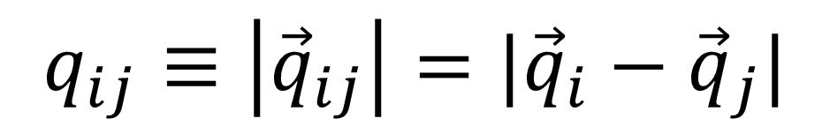
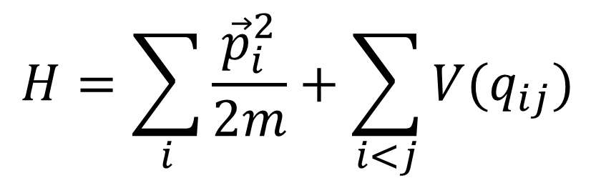
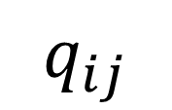
MDの実装の基礎
簡単のため、二体相互作用のみを考える
運動を支配するハミルトニアンは以下の通り
$$H=\sum_{i}{\frac{{\vec{p}}_{i}^{2}}{2m}+\sum_{i<j}{V(q_{ij})}}$$
$$q_{ij}≡\left|{\vec{q}}_{ij}\right|=|{\vec{q}}_{i}−{\vec{q}}_{j}|$$
$$q_{ij}$$

Slide 12
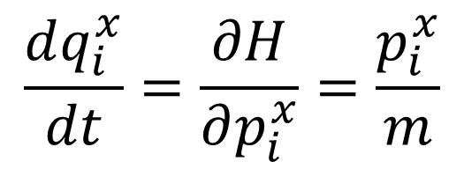
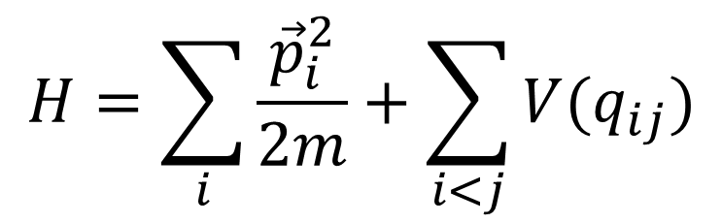
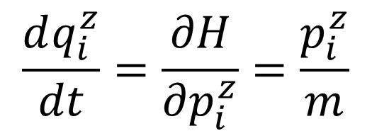
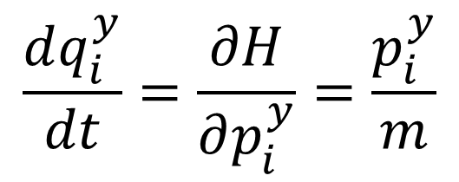
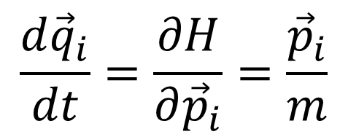
MDの実装の基礎
位置の時間発展は簡単
$$H=\sum_{i}{\frac{{\vec{p}}_{i}^{2}}{2m}+\sum_{i<j}{V(q_{ij})}}$$
$$\frac{dq_{i}^{x}}{dt}=\frac{∂H}{∂p_{i}^{x}}=\frac{p_{i}^{x}}{m}$$
まとめてベクトル形式で
$$\frac{dq_{i}^{y}}{dt}=\frac{∂H}{∂p_{i}^{y}}=\frac{p_{i}^{y}}{m}$$
$$\frac{d{\vec{q}}_{i}}{dt}=\frac{∂H}{∂{\vec{p}}_{i}}=\frac{{\vec{p}}_{i}}{m}$$
$$\frac{dq_{i}^{z}}{dt}=\frac{∂H}{∂p_{i}^{z}}=\frac{p_{i}^{z}}{m}$$

Slide 13
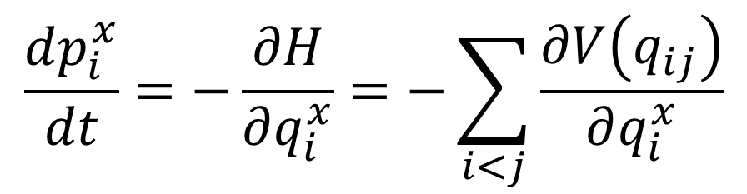
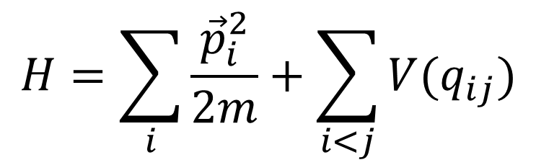
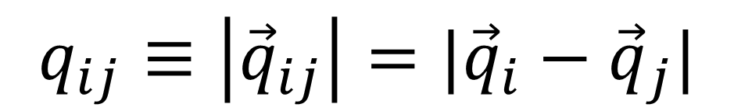
MDの実装の基礎
運動量の時間発展はちょっと面倒
$$H=\sum_{i}{\frac{{\vec{p}}_{i}^{2}}{2m}+\sum_{i<j}{V(q_{ij})}}$$
$$\frac{dp_{i}^{x}}{dt}=−\frac{∂H}{∂q_{i}^{x}}=−\sum_{i<j}{\frac{∂V\left(q_{ij}\right)}{∂q_{i}^{x}}}$$
$$q_{ij}≡\left|{\vec{q}}_{ij}\right|=|{\vec{q}}_{i}−{\vec{q}}_{j}|$$

Slide 14
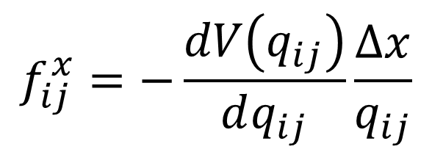
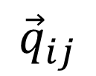
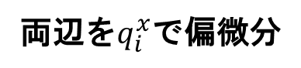
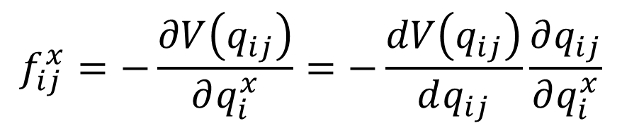
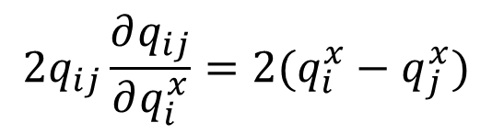
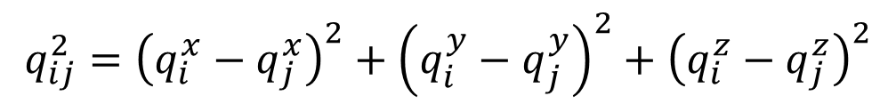
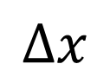
MDの実装の基礎
$$f_{ij}^{x}=−\frac{∂V\left(q_{ij}\right)}{∂q_{i}^{x}}=−\frac{dV\left(q_{ij}\right)}{dq_{ij}}\frac{∂q_{ij}}{∂q_{i}^{x}}$$
ij原子間に働く力のx成分
$$q_{ij}^{2}={\left(q_{i}^{x}−q_{j}^{x}\right)}^{2}+{\left(q_{i}^{y}−q_{j}^{y}\right)}^{2}+{\left(q_{i}^{z}−q_{j}^{z}\right)}^{2}$$
距離の定義
両辺$をq_{i}^{x}$で偏微分
$$2q_{ij}\frac{∂q_{ij}}{∂q_{i}^{x}}=2(q_{i}^{x}−q_{j}^{x})$$
$${\vec{q}}_{ij}$$
$$f_{ij}^{x}=−\frac{dV\left(q_{ij}\right)}{dq_{ij}}\frac{Δx}{q_{ij}}$$
$$Δx$$

Slide 15
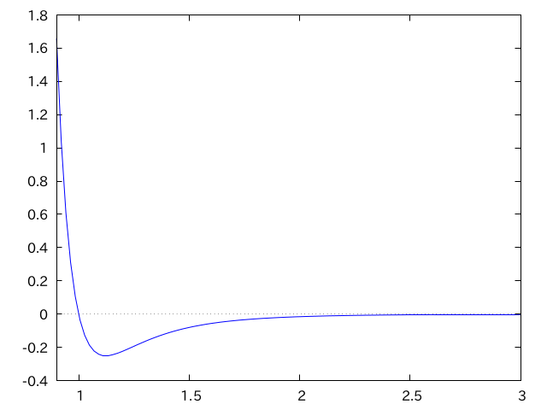
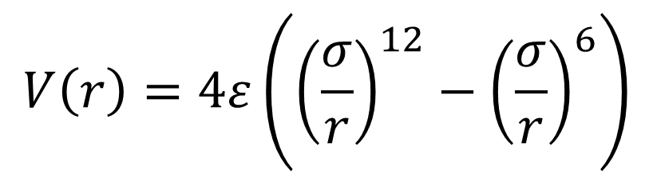
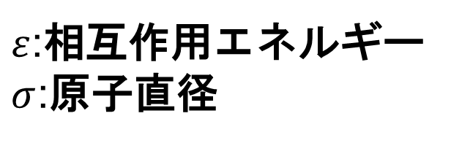
Lennard-Jonesポテンシャル
$$V\left(r\right)=4ε\left({\left(\frac{σ}{r}\right)}^{12}−{\left(\frac{σ}{r}\right)}^{6}\right)$$
$ε$:相互作用エネルギー
$σ$:原子直径
貴ガスの相互作用をモデル化
近距離で斥力
中距離で引力
遠距離で相互作用無し

Slide 16
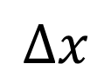
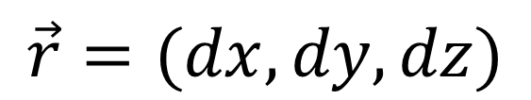
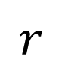
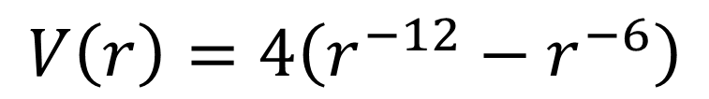
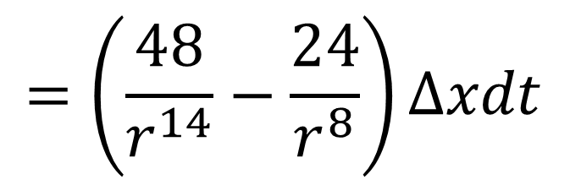
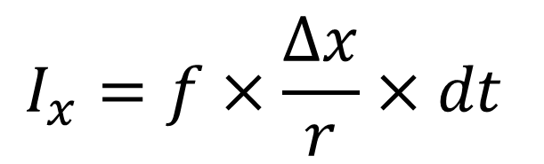
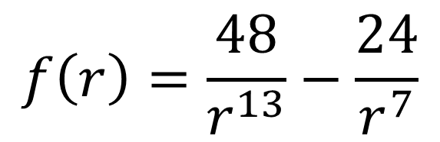
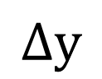
Lennard-Jonesポテンシャル
相対座標
$$\vec{r}=(dx,dy,dz)$$
ポテンシャル
$$V\left(r\right)=4\left(r^{−12}−r^{−6}\right)$$
$$f\left(r\right)=\frac{48}{r^{13}}−\frac{24}{r^{7}}$$
$$r$$
力
$$Δy$$
$$I_{x}=f×\frac{Δx}{r}×dt$$
x方向の力積
$$Δx$$
$$=\left(\frac{48}{r^{14}}−\frac{24}{r^{8}}\right)Δxdt$$
力積が距離の偶数次のみで記述できる

Slide 17
Lennard-Jonesポテンシャル
貴ガスの相互作用をモデル化
近距離で斥力
中距離で引力
遠距離で相互作用無し
原子は遠距離で相互作用しない
カットオフ距離を設定し、それ以遠は無視
カットオフ距離内の原子ペアのみ力を計算する

Slide 18
相互作用ペア探索
カットオフ距離
注目する原子から見てカットオフ距離内にいる原子番号のリストを作りたい

Slide 19
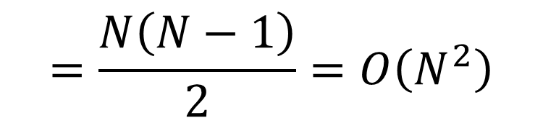
相互作用ペア探索
単純な実装
全てのペアについて距離をチェックする
for i in range(N-1):
for j in range(i+1,N):
dx = qx[i] - qx[j]
dy = qy[i] - qy[j]
dz = qz[i] - qz[j]
r2 = dx**2 + dy**2 + dz**2
if r2 < cutoff**2:
add_pair(i, j)
$$=\frac{N\left(N−1\right)}{2}=O\left(N^{2}\right)$$
計算量＝ループの回転数
原子数が大きい領域で使い物にならない

Slide 20
相互作用ペア探索
カットオフ距離
系をカットオフ距離のセルに分割する
同じグリッドか隣接するセルの原子は相互作用する可能性がある
隣接しないセルに所属する原子は相互作用することはない

Slide 21
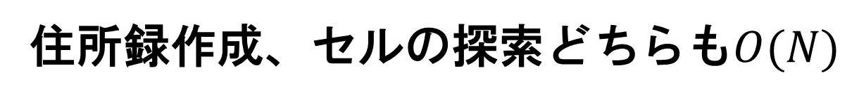
相互作用ペア探索
各原子が所属するセル番号の「住所録」を作る
ある粒子について、隣接する9つのセルのみ探索する
住所録作成、セルの探索どちらも$O(N)$

Slide 22
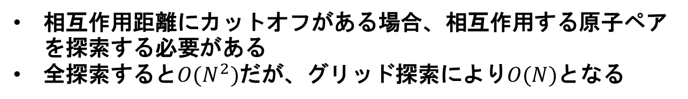
MD実装の基礎のまとめ
力の計算
ポテンシャルが距離の偶数次のみを含む場合、力積が距離の偶数次のみで書ける
ポテンシャルが奇数次を含む場合は逆数平方根の計算が必要
相互作用ペアリスト
相互作用距離にカットオフがある場合、相互作用する原子ペアを探索する必要がある
全探索すると$O(N^{2})$だが、グリッド探索により$O(N)となる$
分子動力学法の実装方法
初期状態を生成する
グリッド探索により相互作用ペアを作成する
それぞれのペアについて力積を計算し、運動量を更新する
更新された運動量にもとづいて位置を更新する
3～5を繰り返す

Slide 23
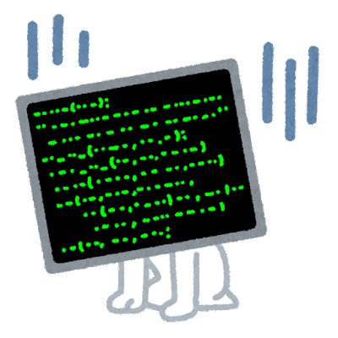
分子動力学法の高速化
分子動力学法の実装(再掲)
初期状態を生成する
グリッド探索により相互作用ペアを作成する
それぞれのペアについて力積を計算し、運動量を更新する
更新された運動量にもとづいて位置を更新する
3～5を繰り返す
上記の単純な実装では
まったく
性能が出ない

Slide 24
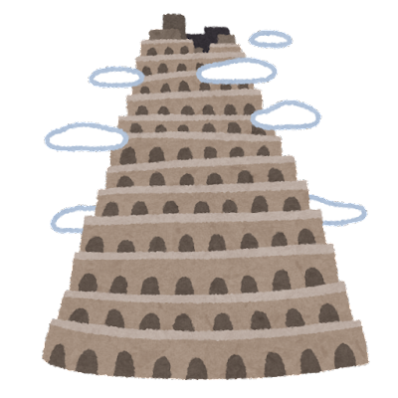
分子動力学法の高速化
Q. なぜ単純なコードでは性能が出ないのか？
A. 計算機が複雑化しているから
CPUは年々複雑化、多階層化している
計算機の仕組みを理解してコードを書かないと性能が出ない
近年特に重要なのがキャッシュとSIMD

Slide 25
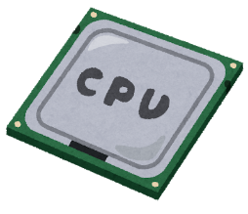
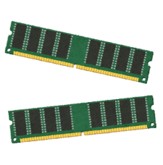

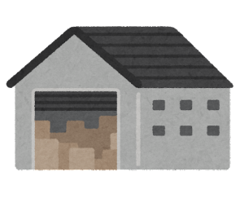
計算機の仕組み
計算機とは
メモリからデータと命令を取ってきて
演算機に投げ
演算結果をメモリに書き戻す
装置のこと
CPU
メモリ
データ
演算結果
演算器
演算器

Slide 26

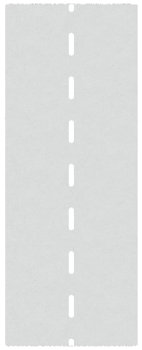

計算機の仕組み
CPUの性能向上に比べて、メモリ転送能力が追いつかない
CPU
メモリ
転送能力は貧弱
演算能力は向上
メモリ容量も増大

Slide 27
メモリアクセス
レイテンシ
データを要求してから、データが届くまでの時間
キャッシュアクセスで数サイクル〜数十サイクル
メモリアクセスで数百サイクル程度
メモリ空間にランダムアクセスすると性能が出せない
スループット
※性能が出ない＝CPUが遊ぶ
計算能力に比較したデータ転送能力
計算が「軽い」問題は、本質的に性能が出せない

Slide 28
Byte/Flop
FLOPS (floating operations per second)
計算機の演算性能を表す指標
一秒間に浮動小数点演算を何回できるか
Byte/s
メモリの転送性能を表す指標
一秒間に何バイトを転送できるか
Byte/Flop (B/F)
メモリ転送性能と演算性能の比
1回演算する間に何バイト転送できるか

Slide 29
Byte/Flop
一次元の運動方程式で位置を更新するコード
for i in range(N):
r[i] = r[i] + v[i] * dt
ループ内のメモリ転送と計算量
r[i]とv[i]をロードする (16 Bytes)
加算と乗算を実行する(2 FLOPS)
r[i]をストアする (8 Bytes)
このコードでCPUが遊ばないためには、B/Fが12必要
現代のCPUの典型的なB/F値は0.5程度
ピーク性能の1/24までしか出せない

Slide 30
メモリアクセスの低減
力の計算はペアごとに行う
相互作用範囲内にあるペアは配列に格納
ペアの番号の若い方をi粒子、相手をj粒子と呼ぶ
相互作用ペア
1
0
0
2
3
3
1
1
2
3
0
2
i粒子
j粒子
9
2
1
7
9
5
2
4
8
4
5
6
2個の粒子の座標を取得 (48 Bytes)
力積を計算し、運動量を更新 (約50 FLOP)
運動量の書き戻し (48 Bytes)
B/F=2.0を要求

Slide 31
メモリアクセスの低減
i粒子をキーとしてソート
0
1
2
3
i粒子
j粒子
1
2
5
2
4
9
6
7
8
4
5
9
メモリ表現
1
2
5
2
4
9
6
7
8
4
5
9
0
1
2
3
i粒子の情報がレジスタに乗る
→読み込み、書き込みがj粒子のみ
→ペア数が十分多ければメモリアクセスが半分に

Slide 32
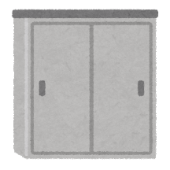
キャッシュ
メモリは大容量だが遠くてデータ転送が間に合わない
→演算器の近くに小容量高速なメモリを置く(キャッシュ)
CPU
キャッシュ
メモリ
演算器
演算器
一度使ったデータは再利用する可能性が高いため、演算器の近くにデータを残しておく(時間局所性)
使ったデータの周辺のデータは今後使われる可能性が高いため、一緒に持ってくる(空間局所性)

Slide 33


キャッシュ
演算器は、まず欲しいデータがキャッシュにあるか確認する
キャッシュに欲しいデータがあった場合はすぐに手に入る(キャッシュヒット)
キャッシュに欲しいデータがなかった場合は メモリにアクセス(キャッシュミス)

Slide 34
キャッシュ
14番地のデータをください
0
1
2
3
4
5
6
7
00
10
20
連続する塊を
まとめて取ってくる
(ライン)
30
キャッシュからあふれたラインは
メモリに書き戻す

Slide 35
キャッシュ
時間局所性
一度使ったデータは、短時間にまた使われる傾向にある
あります
14番地のデータあります？
空間局所性
一度使ったデータの近くのデータが使われる傾向にある
あります
15番地のデータあります？

Slide 36
キャッシュ
メモリの連続アクセス
ここへのアクセスでキャッシュミス
0
1
2
3
4
5
6
7
00
残りのデータは続けてキャッシュヒット
10
20
キャッシュ容量の大部分を活用
キャッシュヒット率が高い
30
メモリのランダムアクセス
0
1
2
3
4
5
6
7
00
10
20
30
キャッシュ容量の一部しか活用してない
キャッシュミスが多発

Slide 37
Bookkeeping法
各粒子の所属するセル番号(住所)を登録
注目する粒子の近傍のセルに住むご近所さんを住所録から逆引き
「住所録」へのアクセスは非連続的かつランダムアクセス
キャッシュヒット率が低く、極めて遅い
→相互作用ペアリストをなるべく作りたくない

Slide 38
Bookkeeping法
ペアリスト構築時に、相互作用距離より離れた距離にいるペアを探索、リストに登録する
安全マージンを使い切るまで、同じペアリストを使いまわす
この手法をBookkeeping法と呼ぶ
探索範囲
相互作用範囲
マージン
重い処理であるペアリスト作成をサボることができる
相互作用ペアリストに相互作用していないペアを含むため、力の計算前にチェックが必要
適切なマージンを取ると、全体で二倍以上早くなる

Slide 39
キャッシュの有効活用
時間発展を続けると、空間的には近い粒子が、メモリ上では遠くに保存されている状態になる→ソート
0
1
0
1
8
5
1
7
0
4
9
1
4
5
12
2
3
6
2
3
10
2
3
12
6
2
7
0
10
9
11
3
13
8
11
13
0
1
2
3
番号のふり直し
1
4
9
5
7
8
12
6
11
0
2
3
10
13
0
1
2
3
4
5
6
7
8
9
10
11
12
13

Slide 40
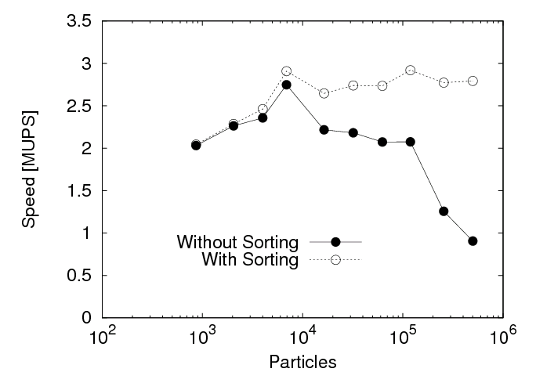
キャッシュの有効活用
Higher is Better
ソートあり
L2 Cache
(256 KB)
L3 Cache
(8 MB)
ソートなし
粒子数
ソートなし：粒子数がキャッシュサイズをあふれる度に性能が劣化する
ソートあり：性能が粒子数に依存しない

Slide 41

メモリアクセス最適化のまとめ
現代のCPUはメモリアクセスがボトルネックになっており、高い計算性能を活かすのが困難
高速小容量メモリであるキャッシュの活用が性能向上のカギ
使うデータがなるべくメモリ上で連続している方が性能が良い→ソートが有効
余計に計算してでもメモリアクセスを減らしたほうがトータルで高速になることが多い

Slide 42
SIMD化とは何か
科学計算に使われる汎用CPUは、ほぼSIMDを採用している
なぜSIMDが必要か？
SIMD化とは何か？
どうやってSIMD化するか？

Slide 43
計算機の仕組み(再掲)
計算機とは
メモリからデータと命令を取ってきて
演算機に投げ
演算結果をメモリに書き戻す
装置のこと
CPU
メモリ
データ
演算結果
演算器
演算器

Slide 44
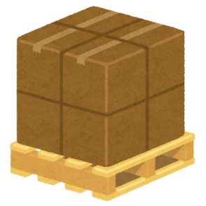
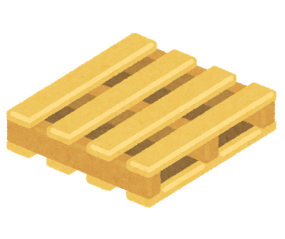
レジスタと演算器
計算機は
データをレジスタに載せて演算器に投げる
ことで計算する
データ
レジスタ
演算器
演算結果
データをレジスタに載せて計算し、結果もレジスタに帰ってくる

Slide 45
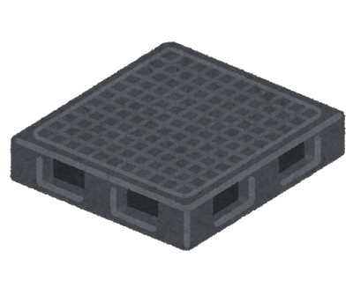

レジスタと演算器
整数と浮動小数点数は異なるレジスタ、異なる演算器を使う
整数レジスタ
浮動小数点レジスタ
整数レジスタ
しか受け付けない
浮動小数点レジスタ
しか受け付けない
整数演算器
浮動小数演算器
※SIMDレジスタは異なるデータ型で共有することが多い

Slide 46
レジスタと演算器
レジスタには長さがある
レジスタの長さはビット数(bit)で表す
32ビットレジスタ
64ビットレジスタ
ハードウェアやソフトウェアの「ビット数」は
対応する整数レジスタのビット数で決まる
ファミコン
スーファミ
プレステ
NINTENDO64
・・・
8ビット
16ビット
32ビット
64ビット

Slide 47
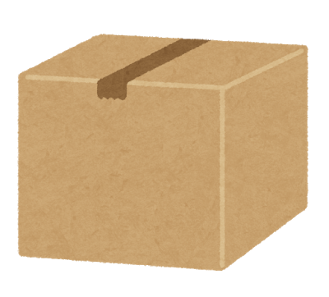
レジスタと演算器
数値計算では、主に倍精度実数を用いる
倍精度実数は64ビットで表現される
64ビット浮動小数点レジスタ
倍精度実数 (64ビット)
ひとつ乗る
数値計算に用いるCPUの多くは64ビット整数レジスタと
64ビット浮動小数点レジスタを持つ
ただし、x86系のCPUは歴史的事情により64ビット浮動小数点レジスタを持たず、128ビットSIMDレジスタを使う

Slide 48

パイプライン処理
演算器に計算を投げてから結果が返ってくるまで時間がかかる
この時間をレイテンシと呼び、サイクル数で測る
データ
演算結果
演算器
演算器
浮動小数点演算なら、加減乗算で3～6サイクル程度。除算は遅い(10～20サイクル)

Slide 49
パイプライン処理
全部で6工程ある作業を6人で分担すれば
1サイクルに1つ製品を作ることができる
演算器
1サイクルに1段右に動くベルトコンベア
演算器に入ってから出てくるまでは6サイクル(レイテンシ)
演算器から毎サイクル結果が出てくる(スループット)

Slide 50
CPUの動作周波数
パイプライン処理により、1サイクルに1回計算
できるようになった
性能
＝
動作周波数
あとは動作周波数を上げれば上げるだけ性能があがる
・・・はずだった

Slide 51
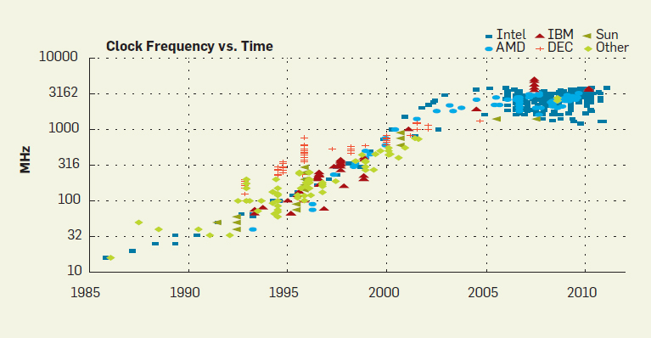

CPUの動作周波数
CPUの動作周波数向上は2000年頃から頭打ちに
主に発熱が原因
動作周波数(MHz)
年
http://cacm.acm.org/magazines/2012/4/147359-cpu-db-recording-microprocessor-history/fulltext
動作周波数を上げずに演算性能を上げたい
1サイクルに複数の命令を実行するしかない

Slide 52
解決案1:スーパースカラ
ハードウェアにがんばらせる
演算機
データフェッチ
依存関係チェック
演算機
データと命令を複数持ってきて
複数の生産ラインに振り分ける
この人が過労死する
命令の後方互換性を保てる
実行ユニットが増えると命令振り分けで死ぬ

Slide 53
解決案2：VLIW
※ Very Long Instruction Word
ソフトウェアにがんばらせる
コンパイラがデータと
命令を並べておく
それをノーチェックで
演算機に流しこむ
依存関係チェックが不要→ハードウェアが簡単に
組み込み向けでは人気も
HPC向けとしてはほぼ絶滅
神のように賢いコンパイラが必要
後方互換性を失う

Slide 54
解決案3：SIMD
プログラマにがんばらせる
プログラマが
データを並べておく
それをノーチェックで
演算機に流しこむ
一度に2〜8演算を行う
ハードウェアは簡単
後方互換性も保てる
コンパイラによる自動SIMD化には限界がある
プログラムが大変

Slide 55
「なぜSIMDが必要か」のまとめ
パイプライン処理により、1サイクルに1命令実行できる
CPUの動作周波数は限界に達しており、これ以上あがらない
1サイクルに複数の命令を実行するしかない
ハードやソフトにがんばらせる方法も限界
人間ががんばるしかない ←イマココ

Slide 56
SIMDの仕組み
1時間に1個製品ができる製造ラインがある
ただし、コンベアの速度はもう上がらない
じゃあ製造ラインの幅を倍にすれば良いじゃん

Slide 57
SIMDの仕組み
64ビットレジスタは倍精度実数を1つ載せることができる
128ビットレジスタなら、2つ載せることができる
256ビットレジスタなら、4つ載せることができる
64ビット
128ビット
256ビット
ビット幅が広く、データを一度に複数載せることができるレジスタをSIMDレジスタと呼ぶ

Slide 58
SIMDの仕組み
2つのレジスタに4つずつ値を載せる(256ビットの場合)
1
3
4
8
3
8
2
5
「同じ位置」同士で同時に独立な演算をする
1
3
4
8
＋
3
8
2
5
4
11
6
13

Slide 59

SIMDの仕組み
一つの計算をするのと同じ時間で
複数の計算を同時に実行できる
1
1
3
4
8
＋
＋
3
4
3
8
2
5
4
11
6
13
CPUの理論ピーク性能は「SIMD幅を使い切った時」の値
SIMDが使えていなければ、数分の一の性能しか出せない

Slide 60
SIMDの仕組み
各位置ごとに異なる演算はできない
1
3
4
8
＋
3
8
2
5
4
11
6
13
複数のデータ(Multiple Data)に
単一の演算 (Single Instruction)を実行するから
SIMD (Single Instruction Multiple Data)

Slide 61
SIMDの仕組み
使っていない位置は無駄になる
8
＋
5
13
なるべくSIMDレジスタにデータを詰め込んで一度に計算したい

Slide 62

SIMD化とは
SIMDレジスタをうまく使えていないプログラムを
SIMDレジスタを活用するように修正し
性能を向上させること
SIMDベクトル化 (SIMD Vectorization)とも

Slide 63

SIMD化とは
コンパイラにSIMD化してもらう
自分でSIMD化する
基本的にこの二択

Slide 64
単純なSIMD化
注目する粒子(赤)と相互作用する粒子を
4つずつまとめて計算する (馬鹿SIMD化)
4つの座標データをレジスタにロード
※ y, zも同様
距離が4つパックされた

Slide 65
単純なSIMD化
相互作用粒子のインデックスは連続ではない
→ 4つのデータをバラバラにレジスタに転送
メモリ
レジスタ
滅茶苦茶遅い

Slide 66
AVX2を用いたSIMD化
メモリ上にデータを以下のように並べる
(パディング付きArray of Structure, AoS)
Z
Y
X
Z
Y
X
Z
Y
X
Z
Y
X
3成分のデータを256bitレジスタに一発ロードできる
ただし1成分(64bit) は無駄になる
メモリ
Z
Y
X
Z
Y
X
Z
Y
X
レジスタ
Z
Y
X

Slide 67
AVX2を用いたSIMD化
i粒子
Z
Y
X
4ペア分計算
dz1
dy1
dx1
dz2
dy2
dx2
- j粒子
Z
Y
X
dz3
dy3
dx3
相対座標
dz
dy
dx
転置
dz4
dy4
dx4
4ペア分の距離
自乗和
dx4
dx3
dx2
dx1
r4
r3
r2
r1
dy4
dy3
dy2
dy1
v4df vdq_1 = vq_j1 - vq_i;
v4df vdq_2 = vq_j2 - vq_i;
v4df vdq_3 = vq_j3 - vq_i;
v4df vdq_4 = vq_j4 - vq_i;
v4df tmp0 = _mm256_unpacklo_pd(vdq_1, vdq_2);
v4df tmp1 = _mm256_unpackhi_pd(vdq_1, vdq_2);
v4df tmp2 = _mm256_unpacklo_pd(vdq_3, vdq_4);
v4df tmp3 = _mm256_unpackhi_pd(vdq_3, vdq_4);
v4df vdx = _mm256_permute2f128_pd(tmp0, tmp2, 0x20);
v4df vdy = _mm256_permute2f128_pd(tmp1, tmp3, 0x20);
v4df vdz = _mm256_permute2f128_pd(tmp0, tmp2, 0x31);
v4df vr2 = vdx * vdx + vdy * vdy + vdz * vdz;
相対ベクトル
dz4
dz3
dz2
dz1
転置
自乗和

Slide 68
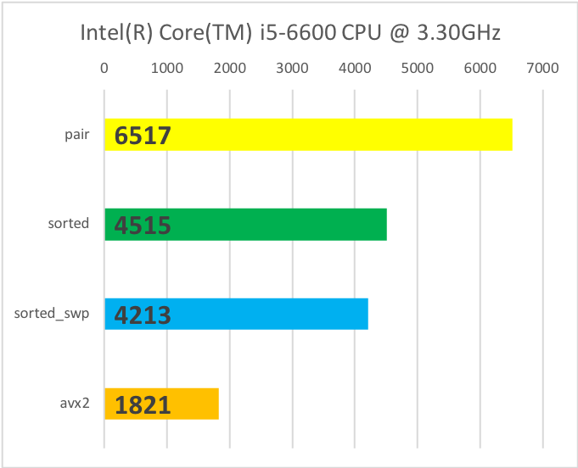
AVX2を用いたSIMD化
原子数: 12万, 数密度: 1.0, カットオフ: 3.0
100回の力の計算にかかった時間 [ms]
ナイーブな実装
×1.44
i粒子でソート
×1.07
細かい最適化
×2.31
SIMD化

Slide 69
SIMD化のまとめ
SIMDは1サイクルに複数の命令を実行するための工夫の一つ
SIMDは幅広レジスタに複数のデータを載せて同時に独立な計算を実行する
SIMD化の目的はSIMDレジスタを活用することで性能を向上させること
SIMD化は、コンパイラに任せる方法と、自分で書く方法がある
SIMD化により数倍性能が変わるが、データ構造を変えたり、アセンブリを書いたりする必要がある

Slide 70
本日の講義のまとめ
現代のCPUは、構造が複雑化、多階層化しており、性能を出すのが困難
特にメモリアクセスがボトルネックになりやすいため、性能を出すためにはキャッシュの有効活用が必要
現代CPUの性能はSIMD幅を使い切った場合の値であり、SIMDレジスタを活用できないコードは性能が出ない
単純なコードであっても、高い計算効率を達成するには、アルゴリズム(ソフトウェア)とハードウェアの両方の知識が必要

Slide 71

余談：無責任な予言者
そのうちコンパイラの最適化機能が賢くなるから、チューニング技術はオワコン
この台詞を20年前に言われたが、まだ「賢いコンパイラ」は出現していない
より正確には、「コンパイラの賢さの向上」よりも、計算機の複雑さが肥大化する速度の方が早かった
「自らその未来を実現しようとする人」の予言以外は無視して良い

Slide 72

講義全体のまとめ
シミュレーションとは宣言である
世の中がこのモデルで表される
知りたい物理量はこう定義する
何が定義で、何が非自明かを考える
効率的なシミュレーションコードを書くのは難しい

